Slide 1
FYKOS - Fyzikální korespondenční seminář
Daniel Dupkala daniel.dupkala@fykos.cz Daniela Pittnerová daniela@fykos.cz
https://fykos.cz fykos@fykos.cz Albeř 5. 9. 2018

Slide 2
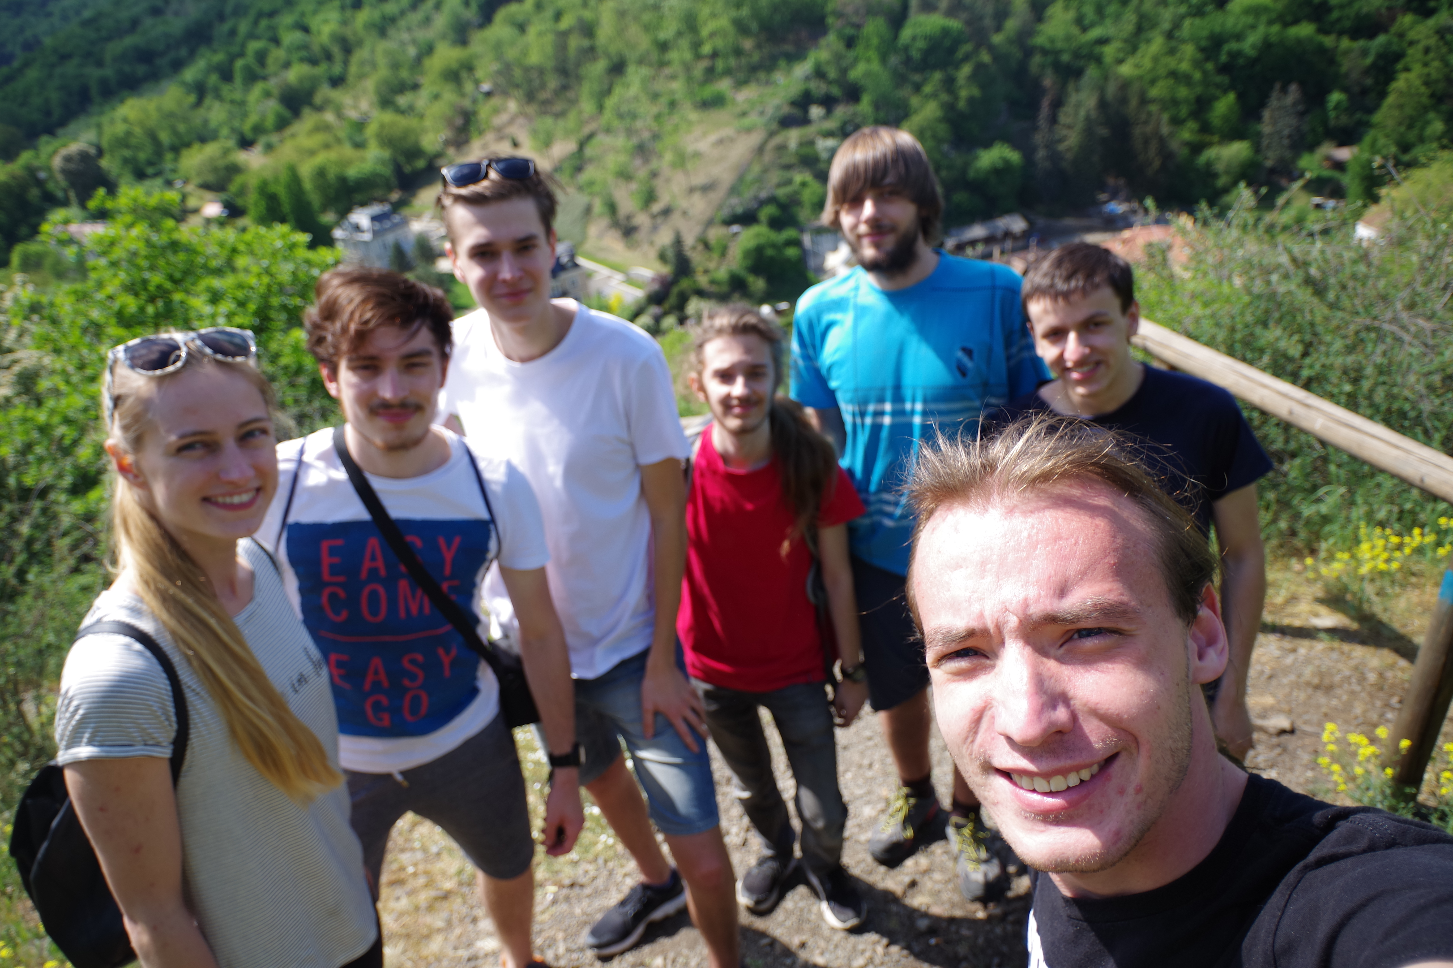
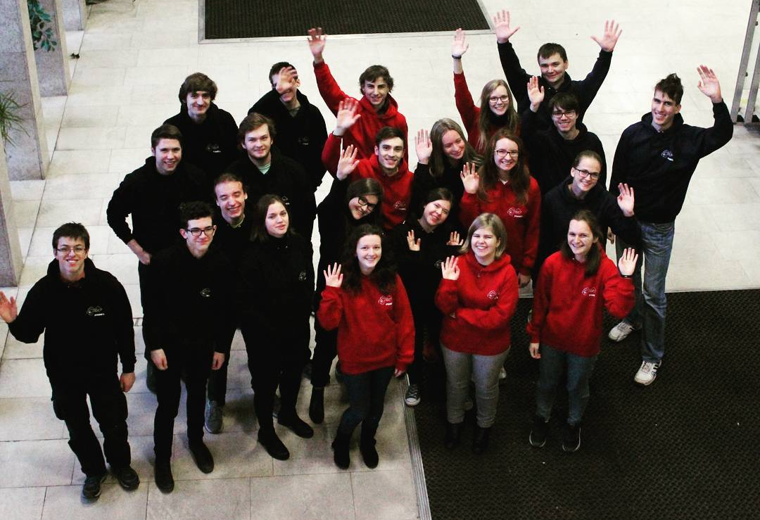
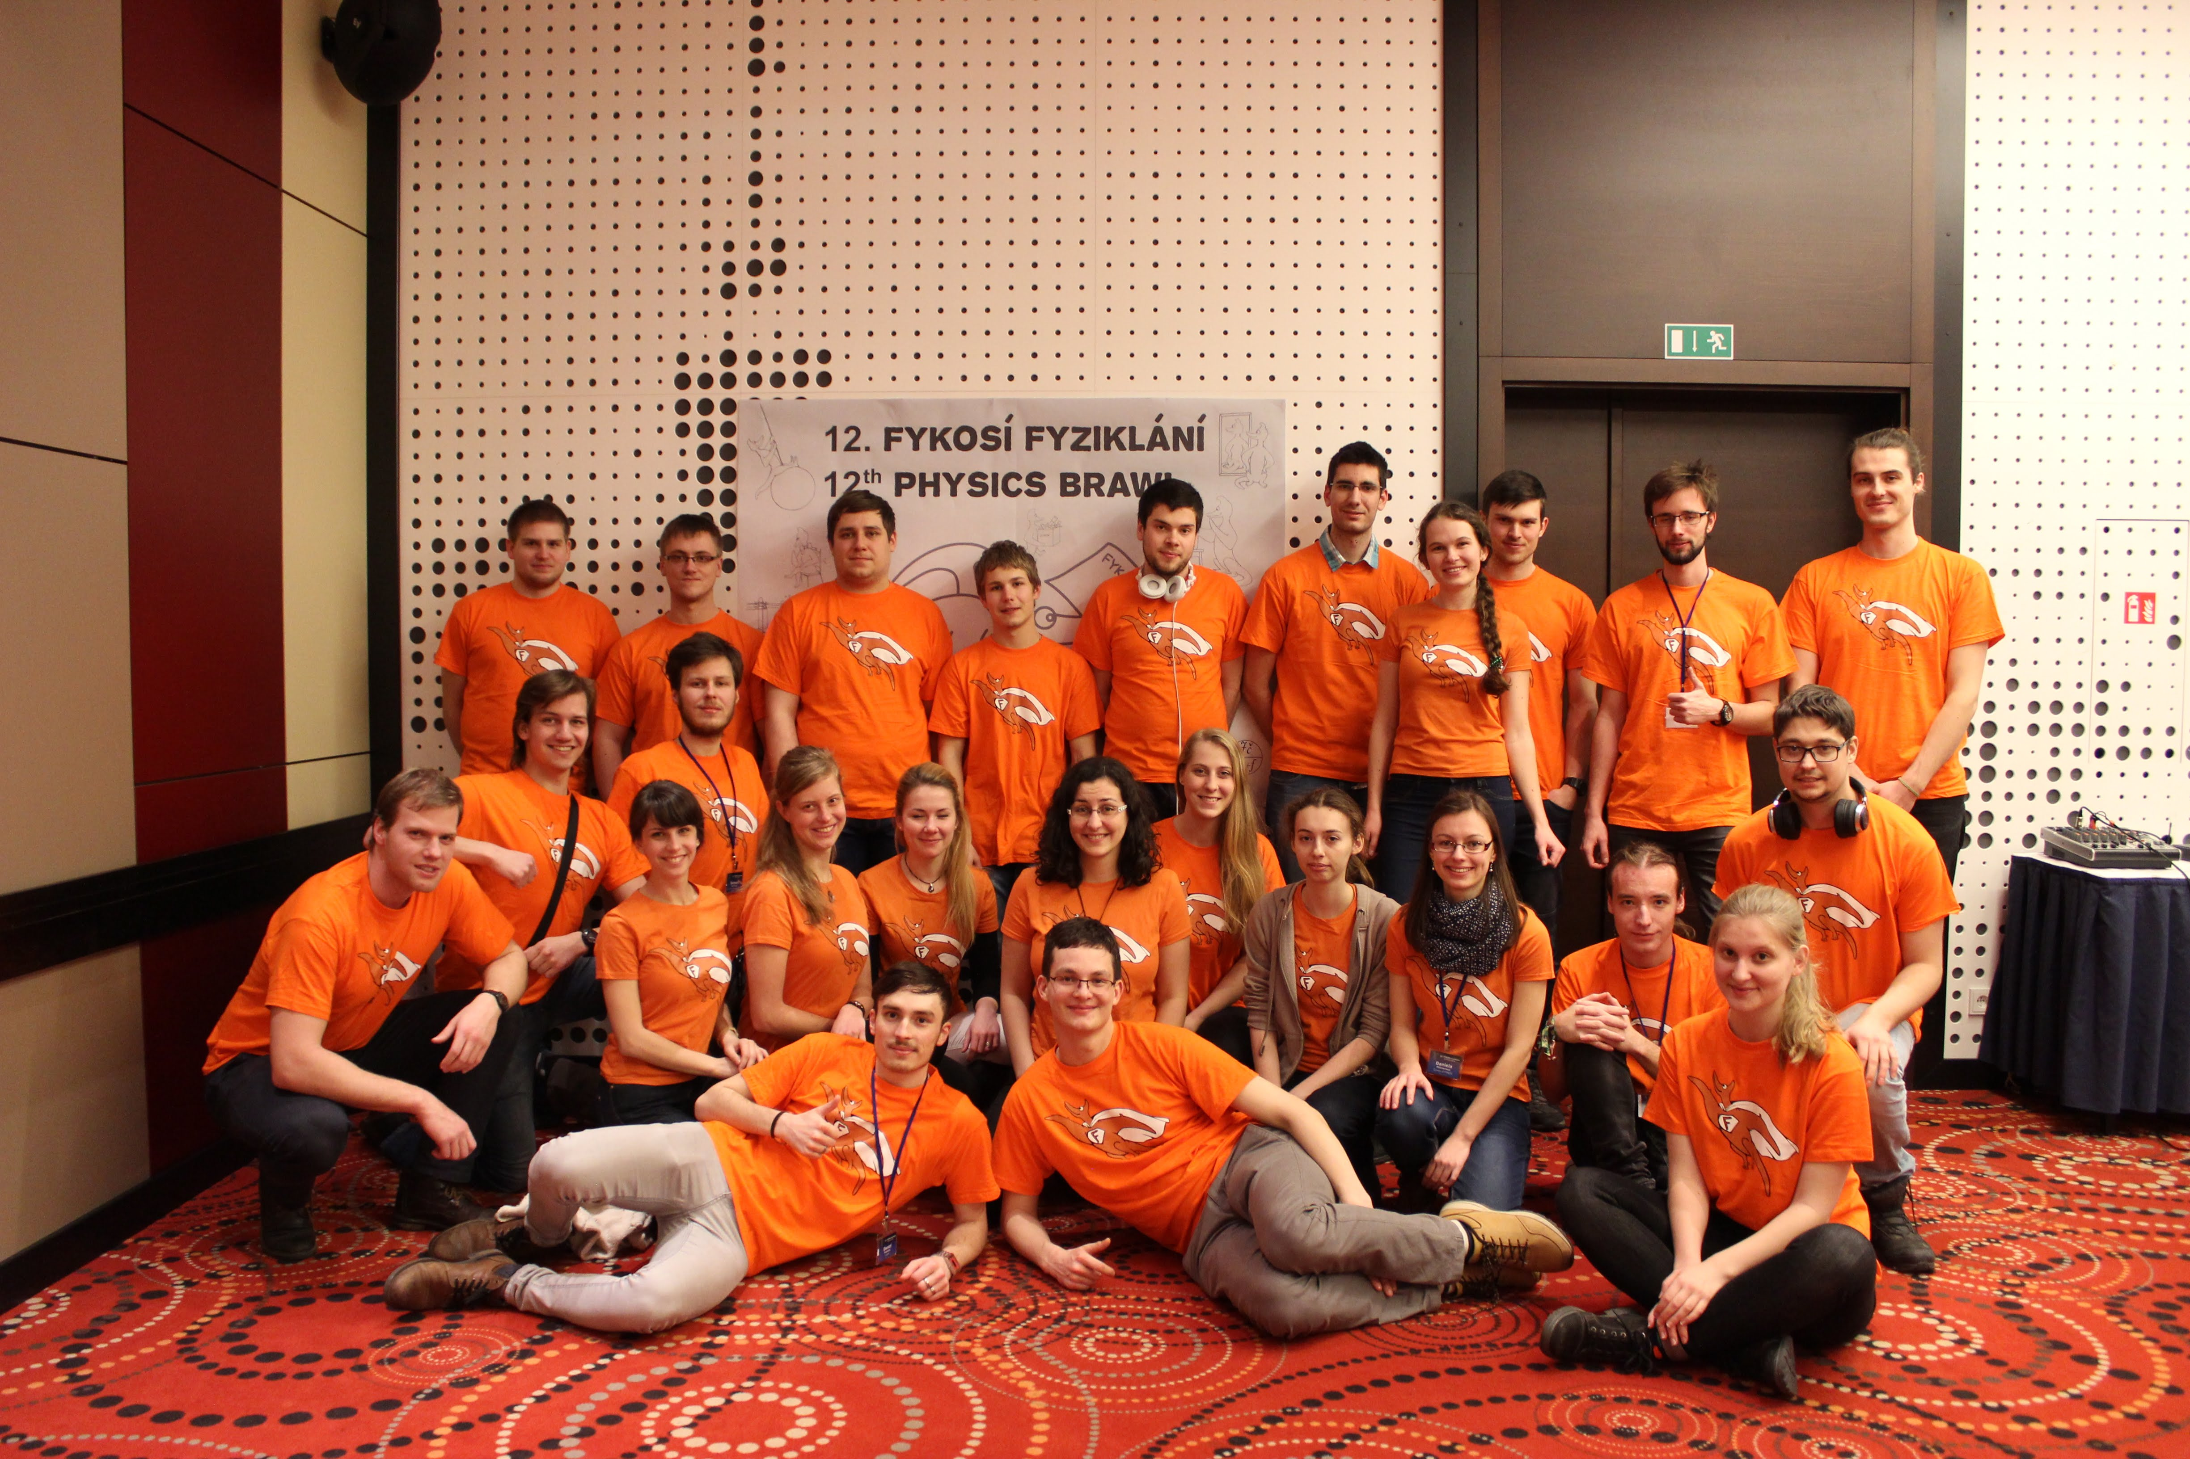
FYKOS
Založený v roku 1987 – začína 32. ročník
Zastrešený Ústavom teoretickej fyziky MFF
Financovaný OPMK
Približne 40 aktívnych organizátorov
Prevažne študenti MFF UK, ČVUT

Slide 3
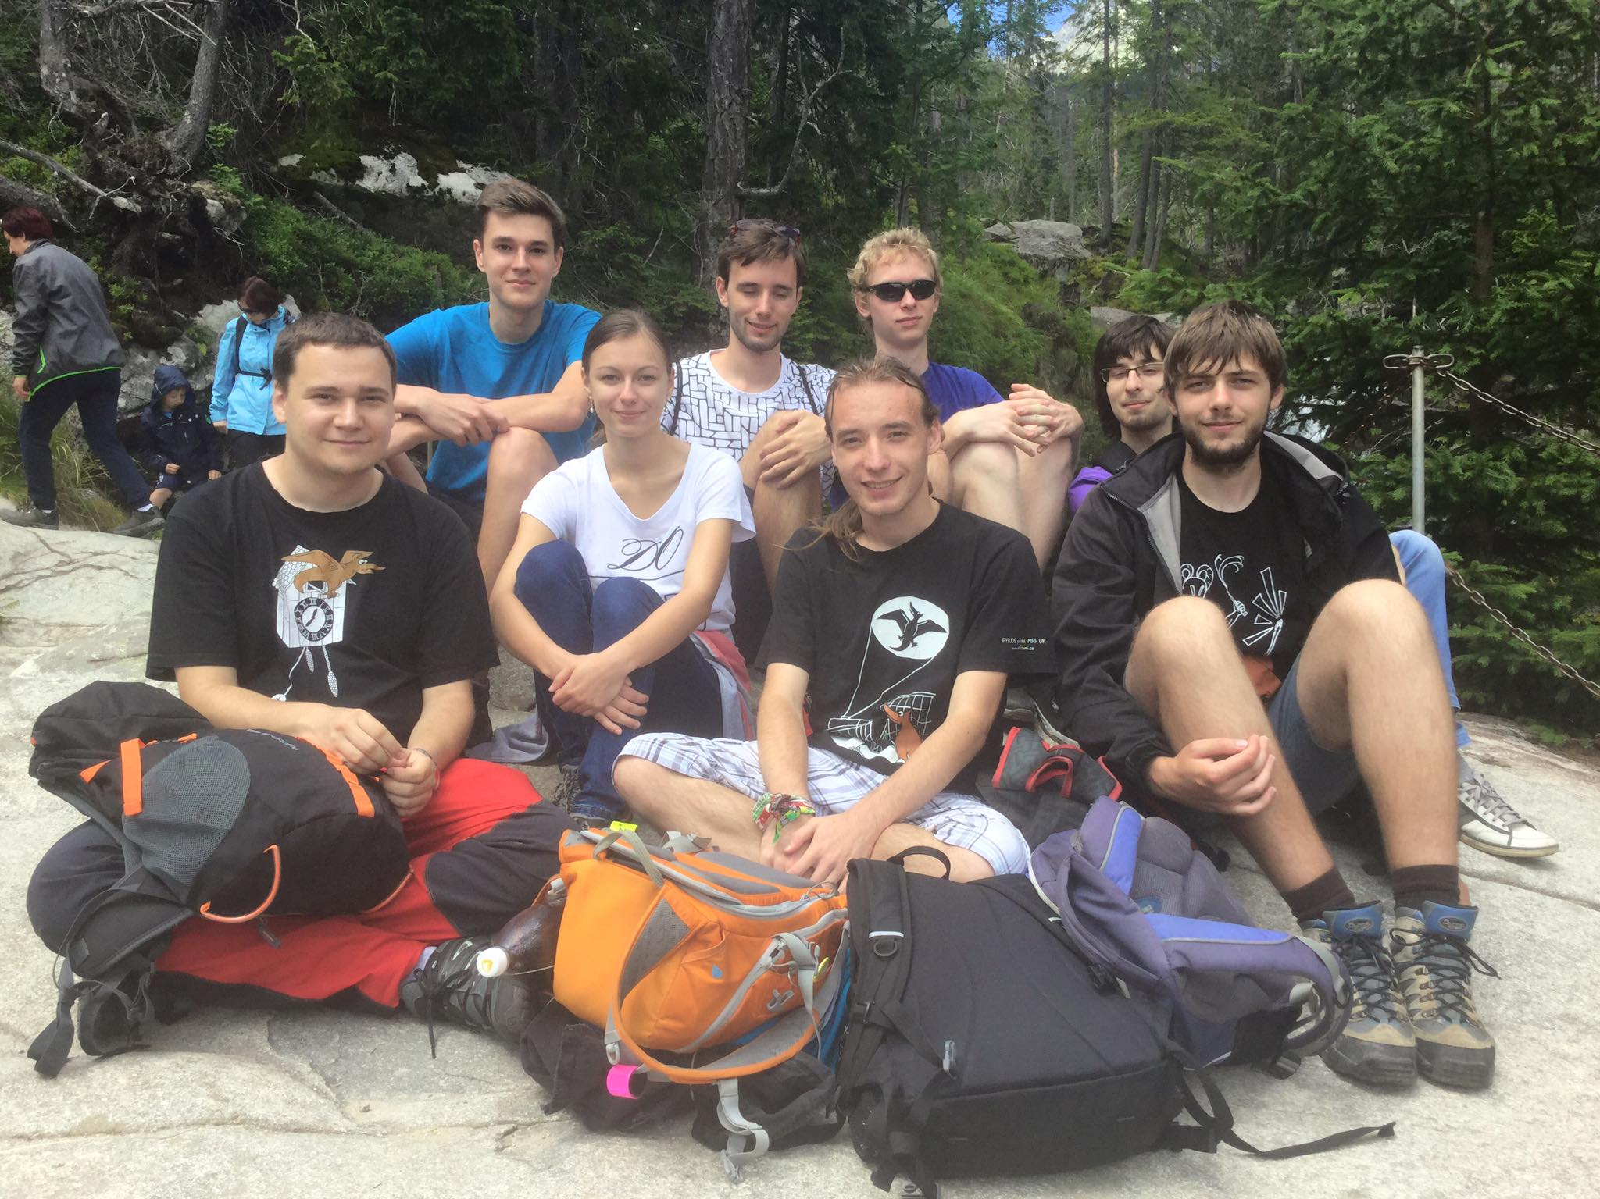
Aktivity FYKOSu pre Stredoškolákov
Fyzikální Korespondenční Seminář – hlavná náplň
Soustředění – najlepší riešitelia - 2x ročne (september, marec/apríl)
FYKOSí Fyziklání – tímová súťaž v Prahe - 15. február 2019 (13. ročník)
Fyziklání Online - online tímová súťaž + kategória open
- 28. november 2018 (8. ročník)
Týden s Aplikovanou Fyzikou – týždňový zájazd
- medzinárodné vedecké centrá a výskumné inštitúcie (CERN, ESRF, BMW ai.)
Den s Experimentálnou Fyzikou – exkurzie po laboratóriách (nie len) MFF UK
- 9. november 2018, súčasť IAPS School Day
Fyzikální Náboj – SŠ tímová fyzikálna súťaž organizovaná v spolupráci so slovenským FKS
- 16. november 2018 (Praha, Ostrava, Moskva)
Přednášky pro Stredoškoláky – populárne prednášky
- live stream na YouTube

Slide 4
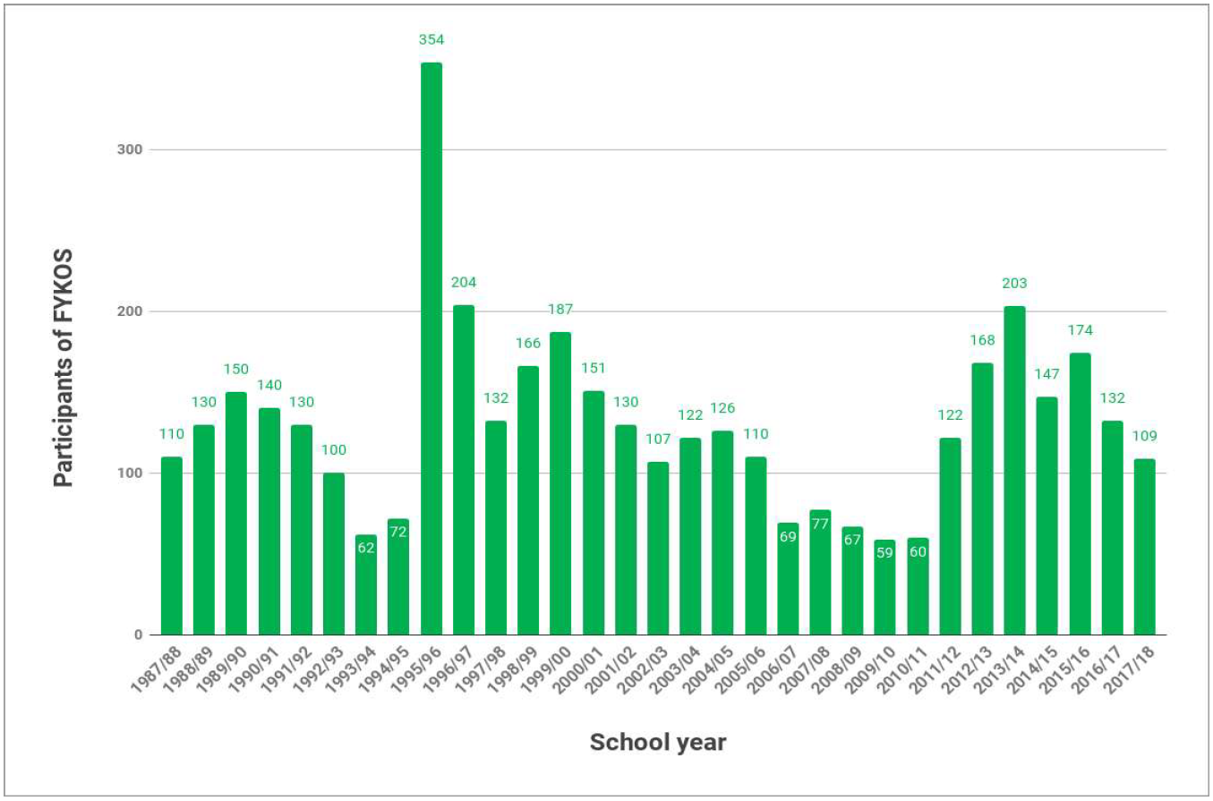
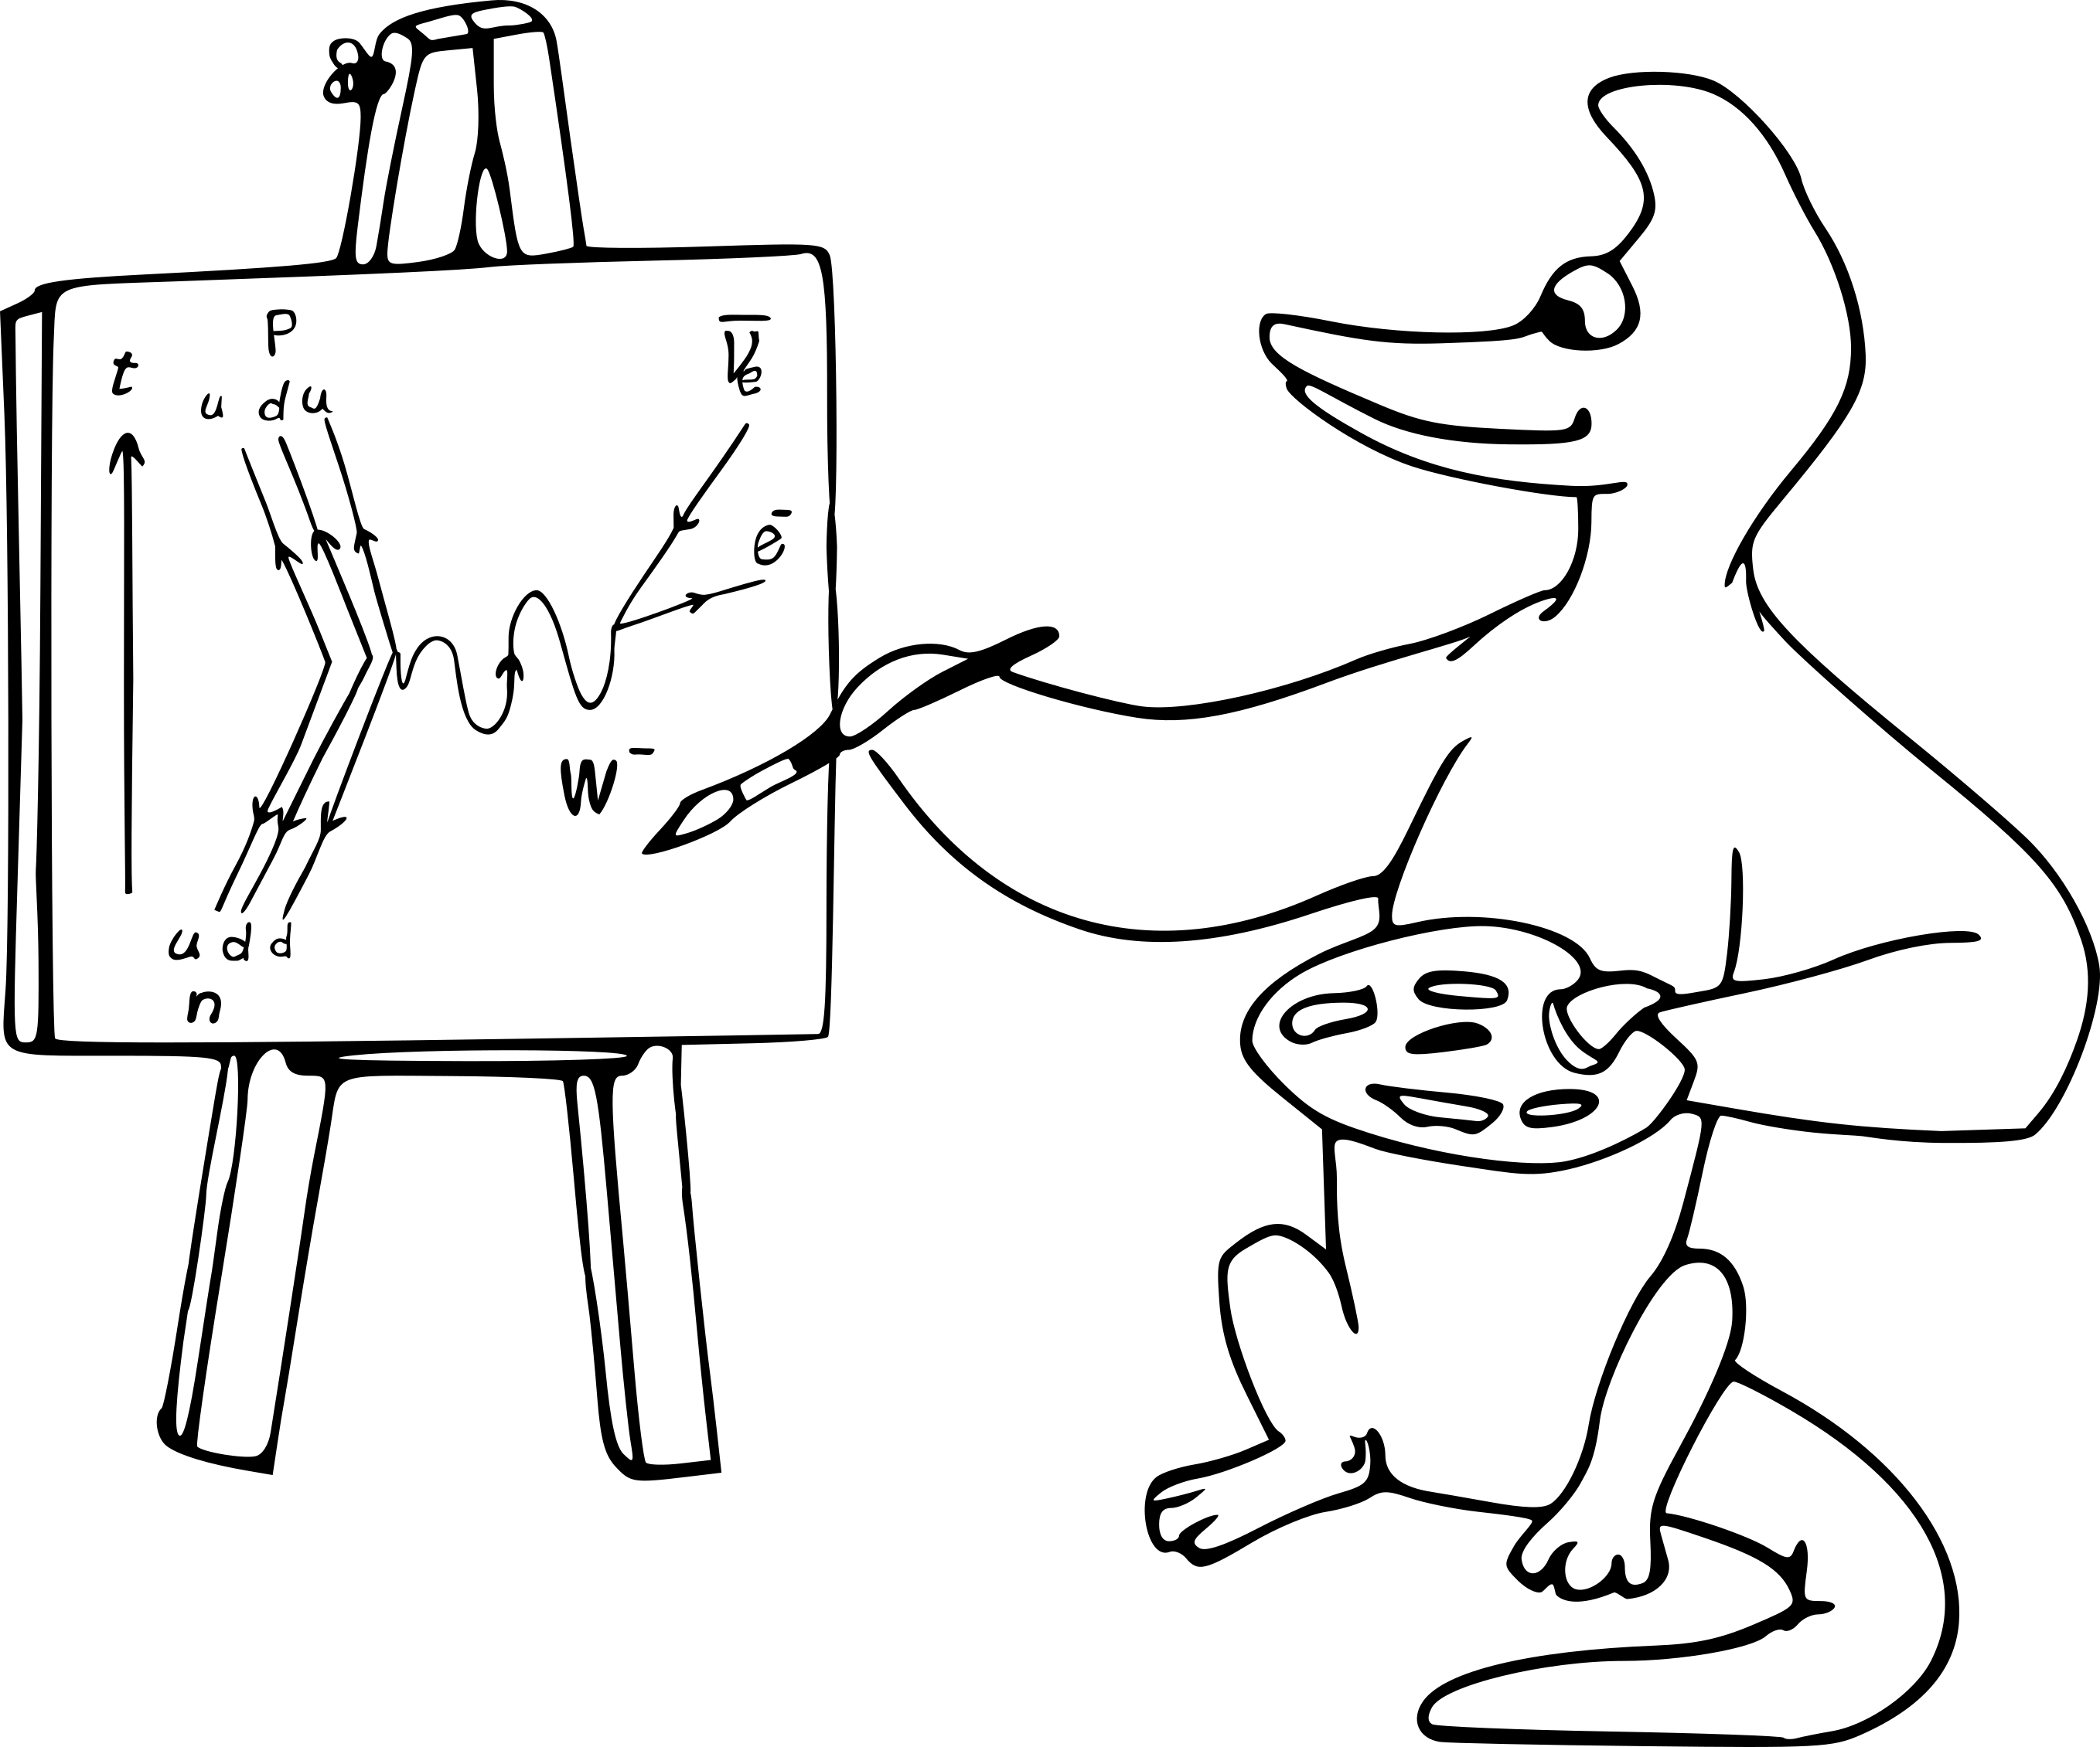
Fyzikální Korespondenční Seminář

Slide 5
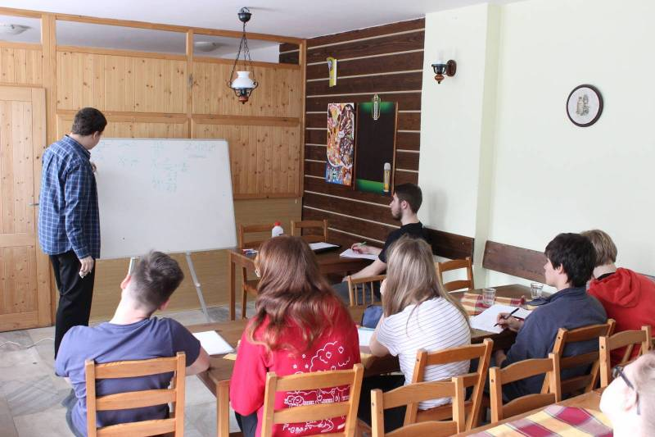
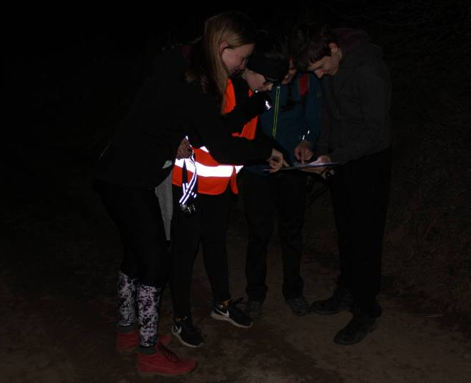
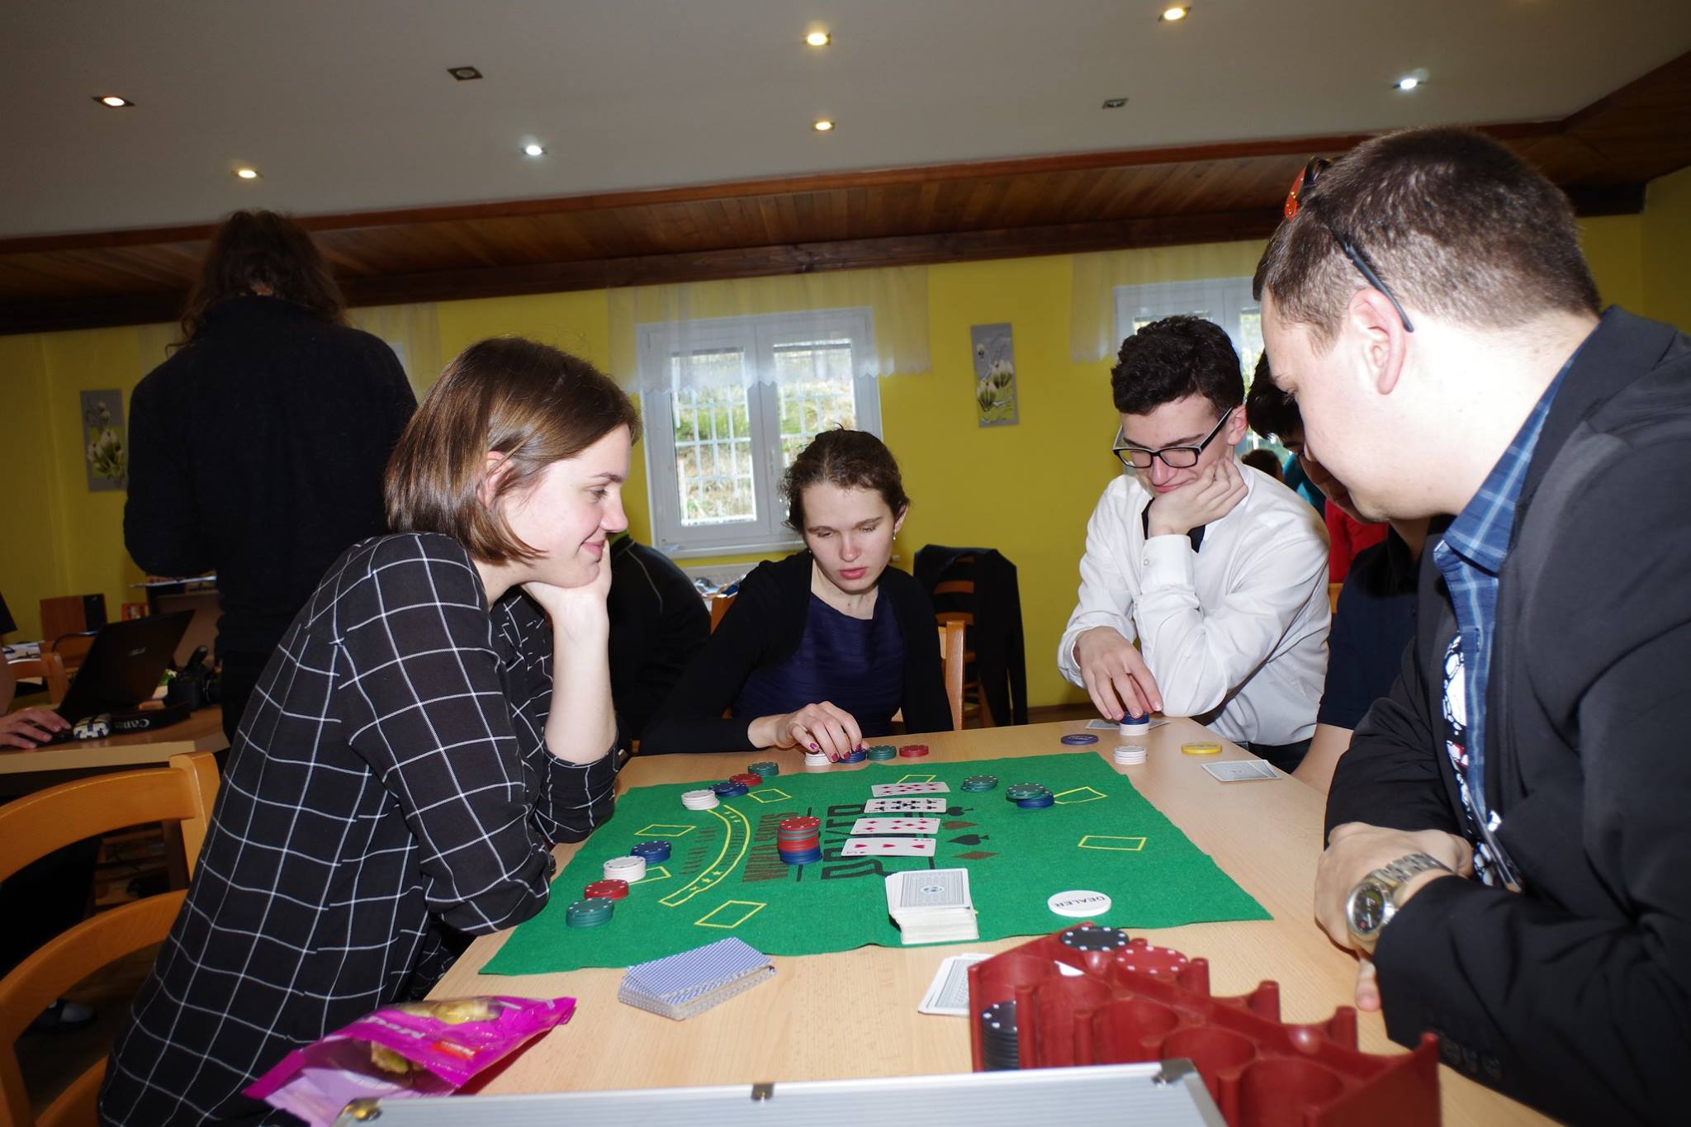
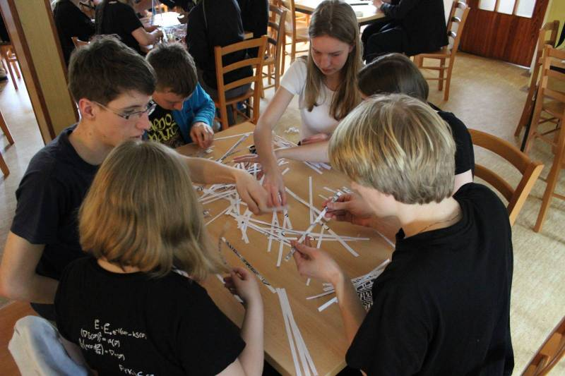
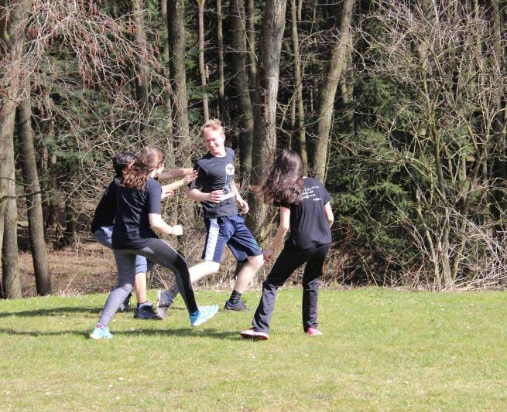
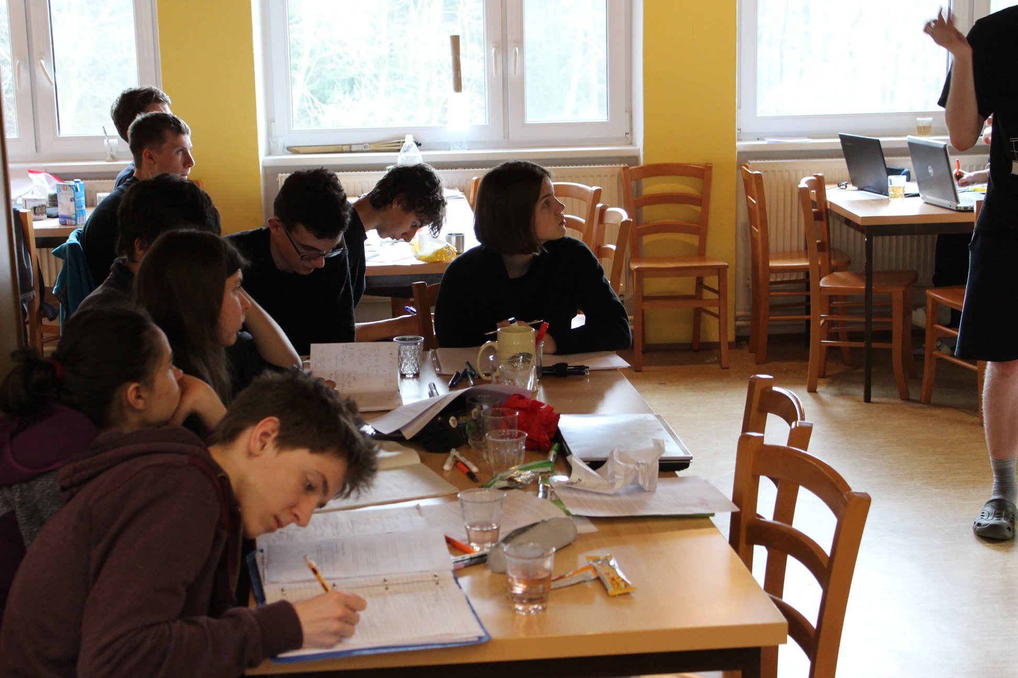
Soustředění

Slide 6
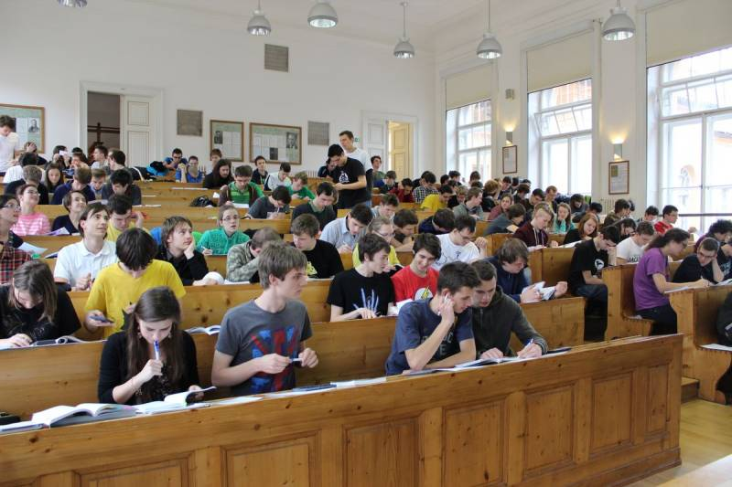
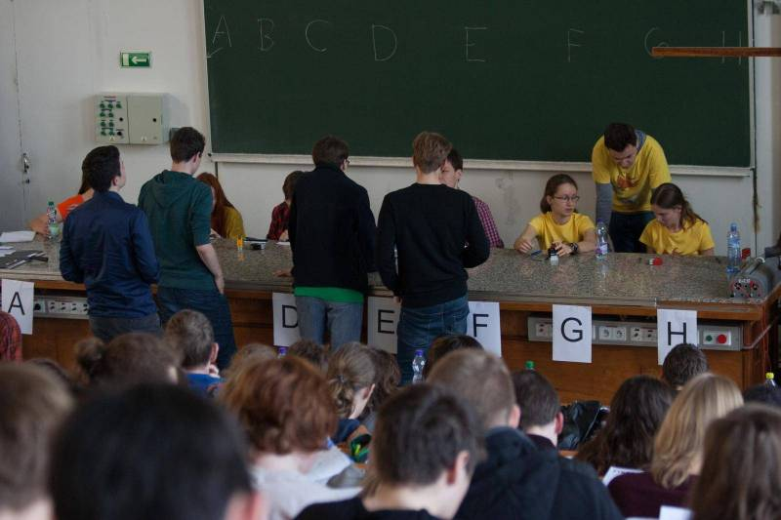
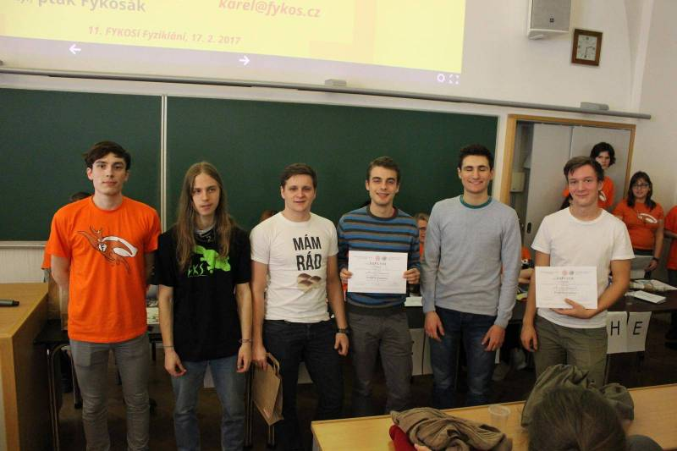
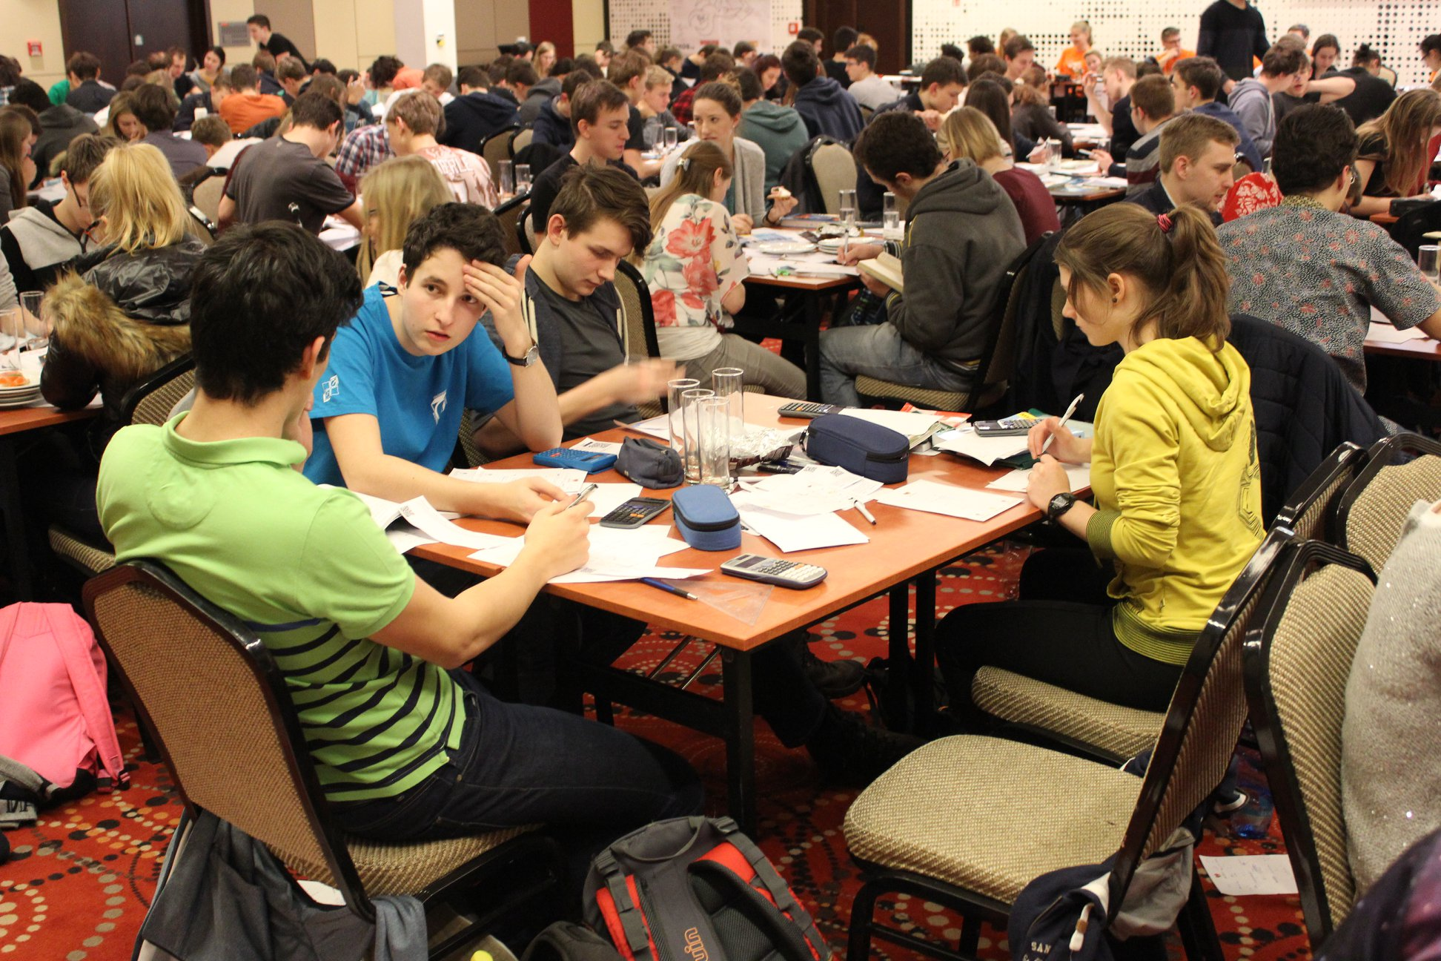
Fyziklání

Slide 7
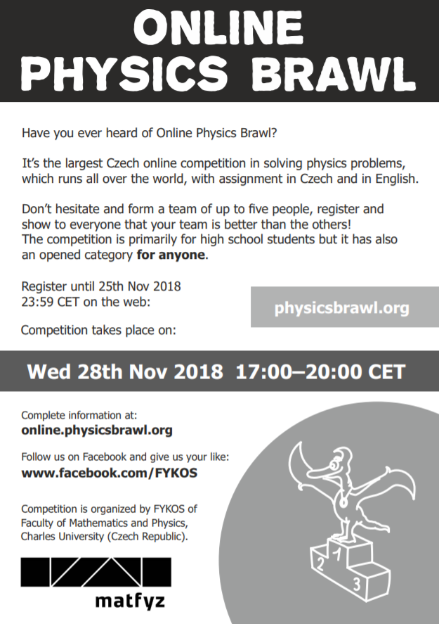
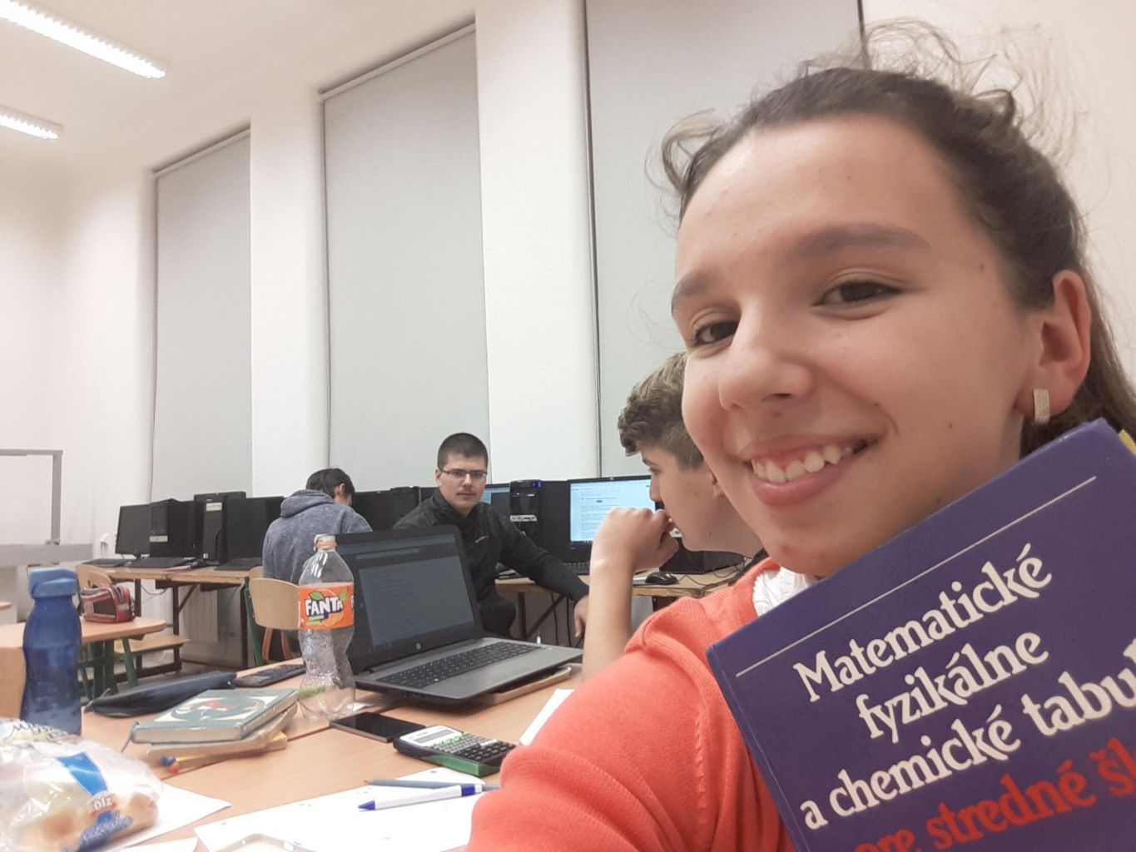
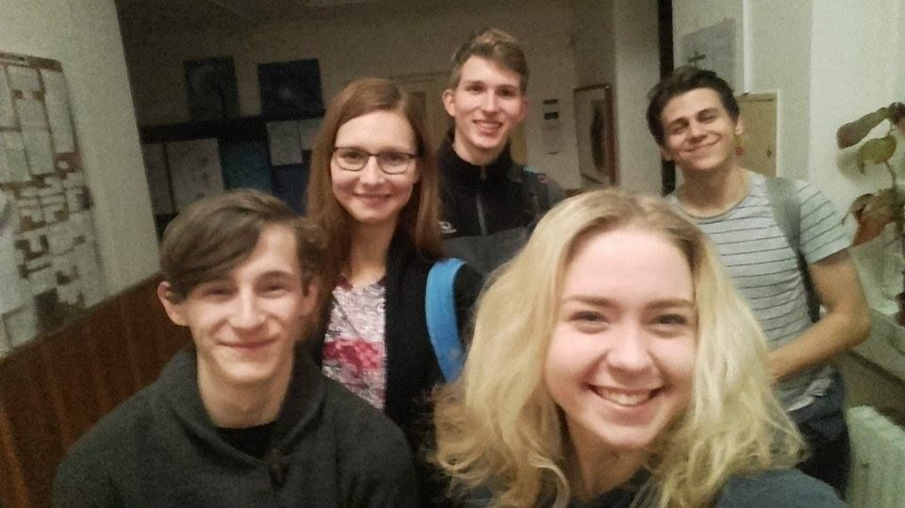
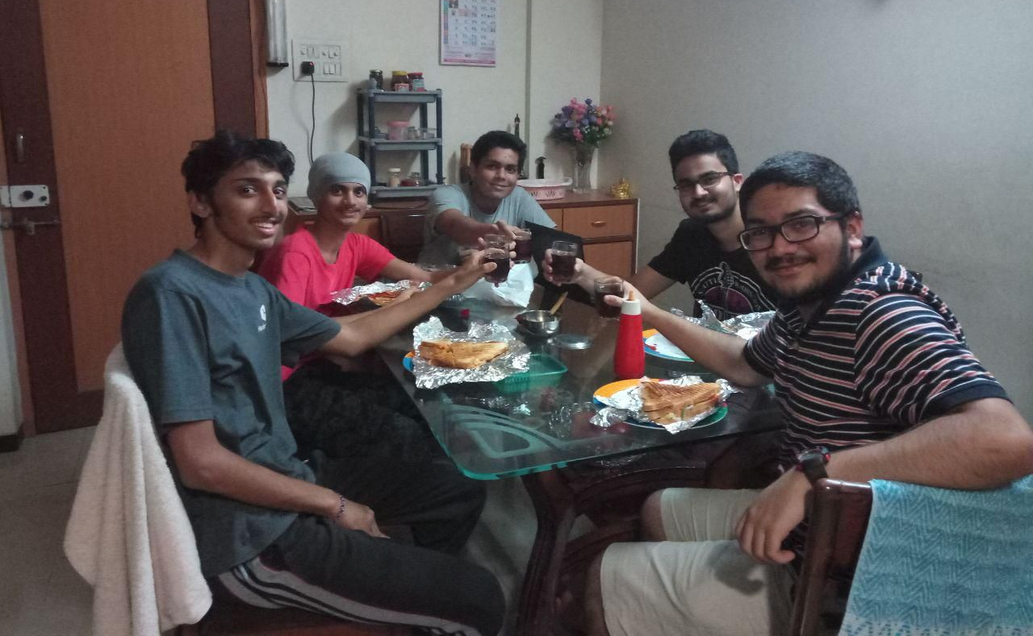
Fyziklání Online
33 krajín Open Kategória

Slide 8
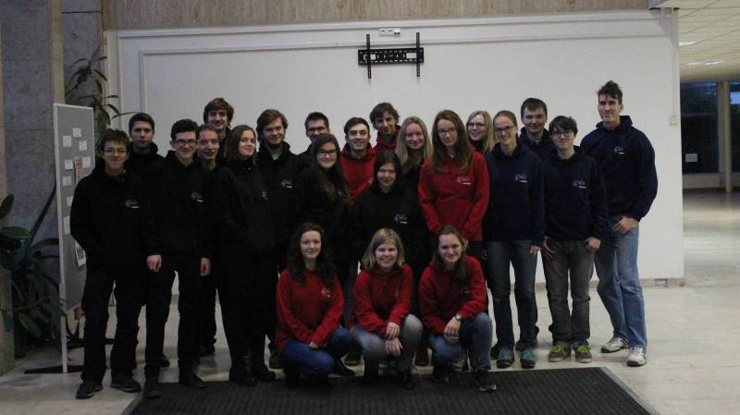
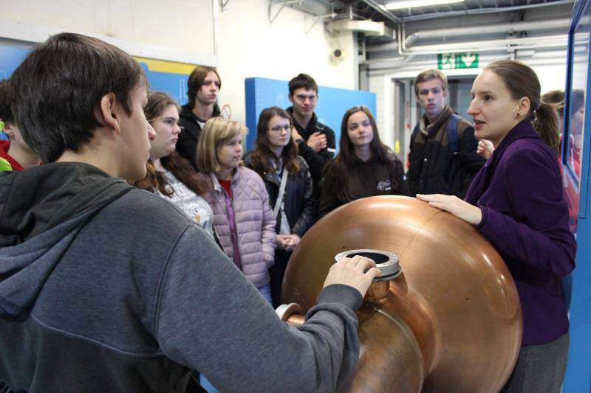
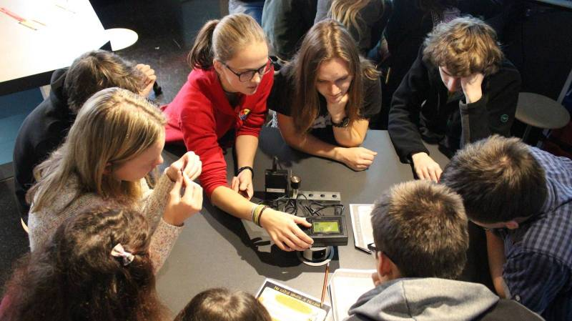
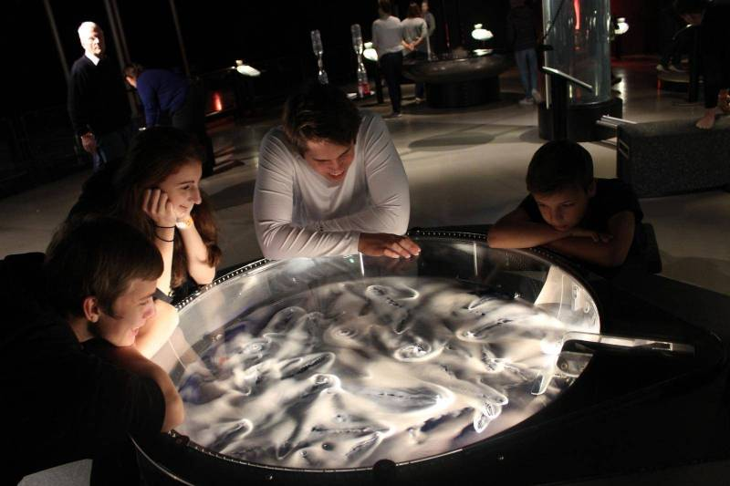
Týden s aplikovanou fyzikou

Slide 9
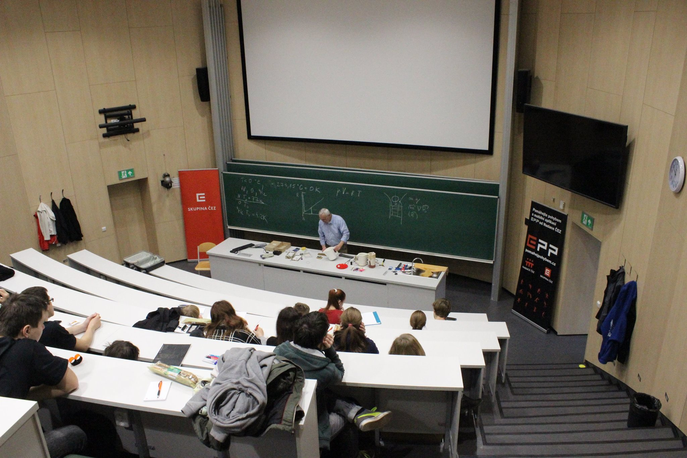
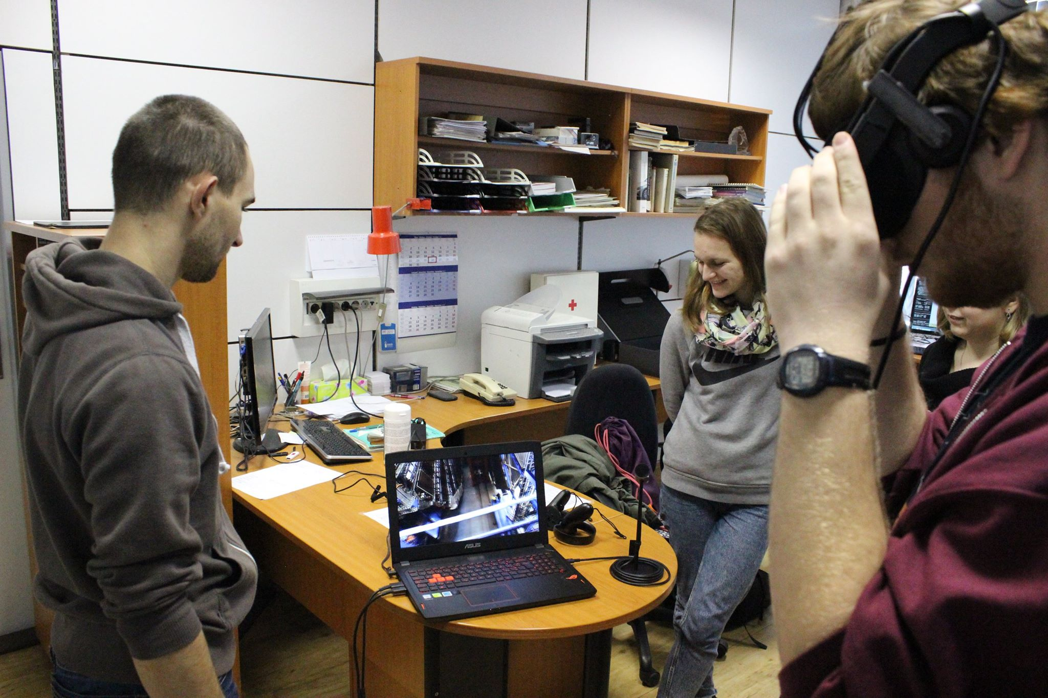
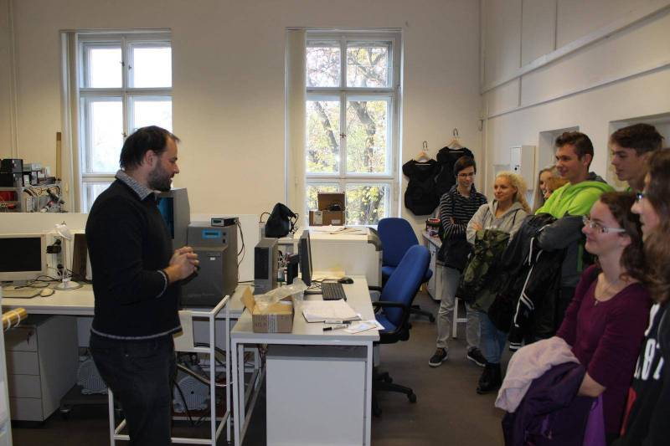
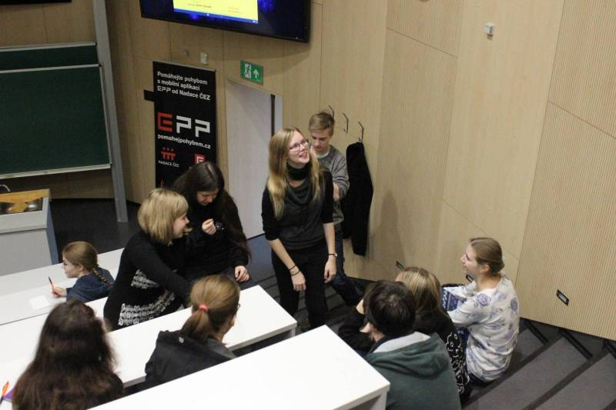
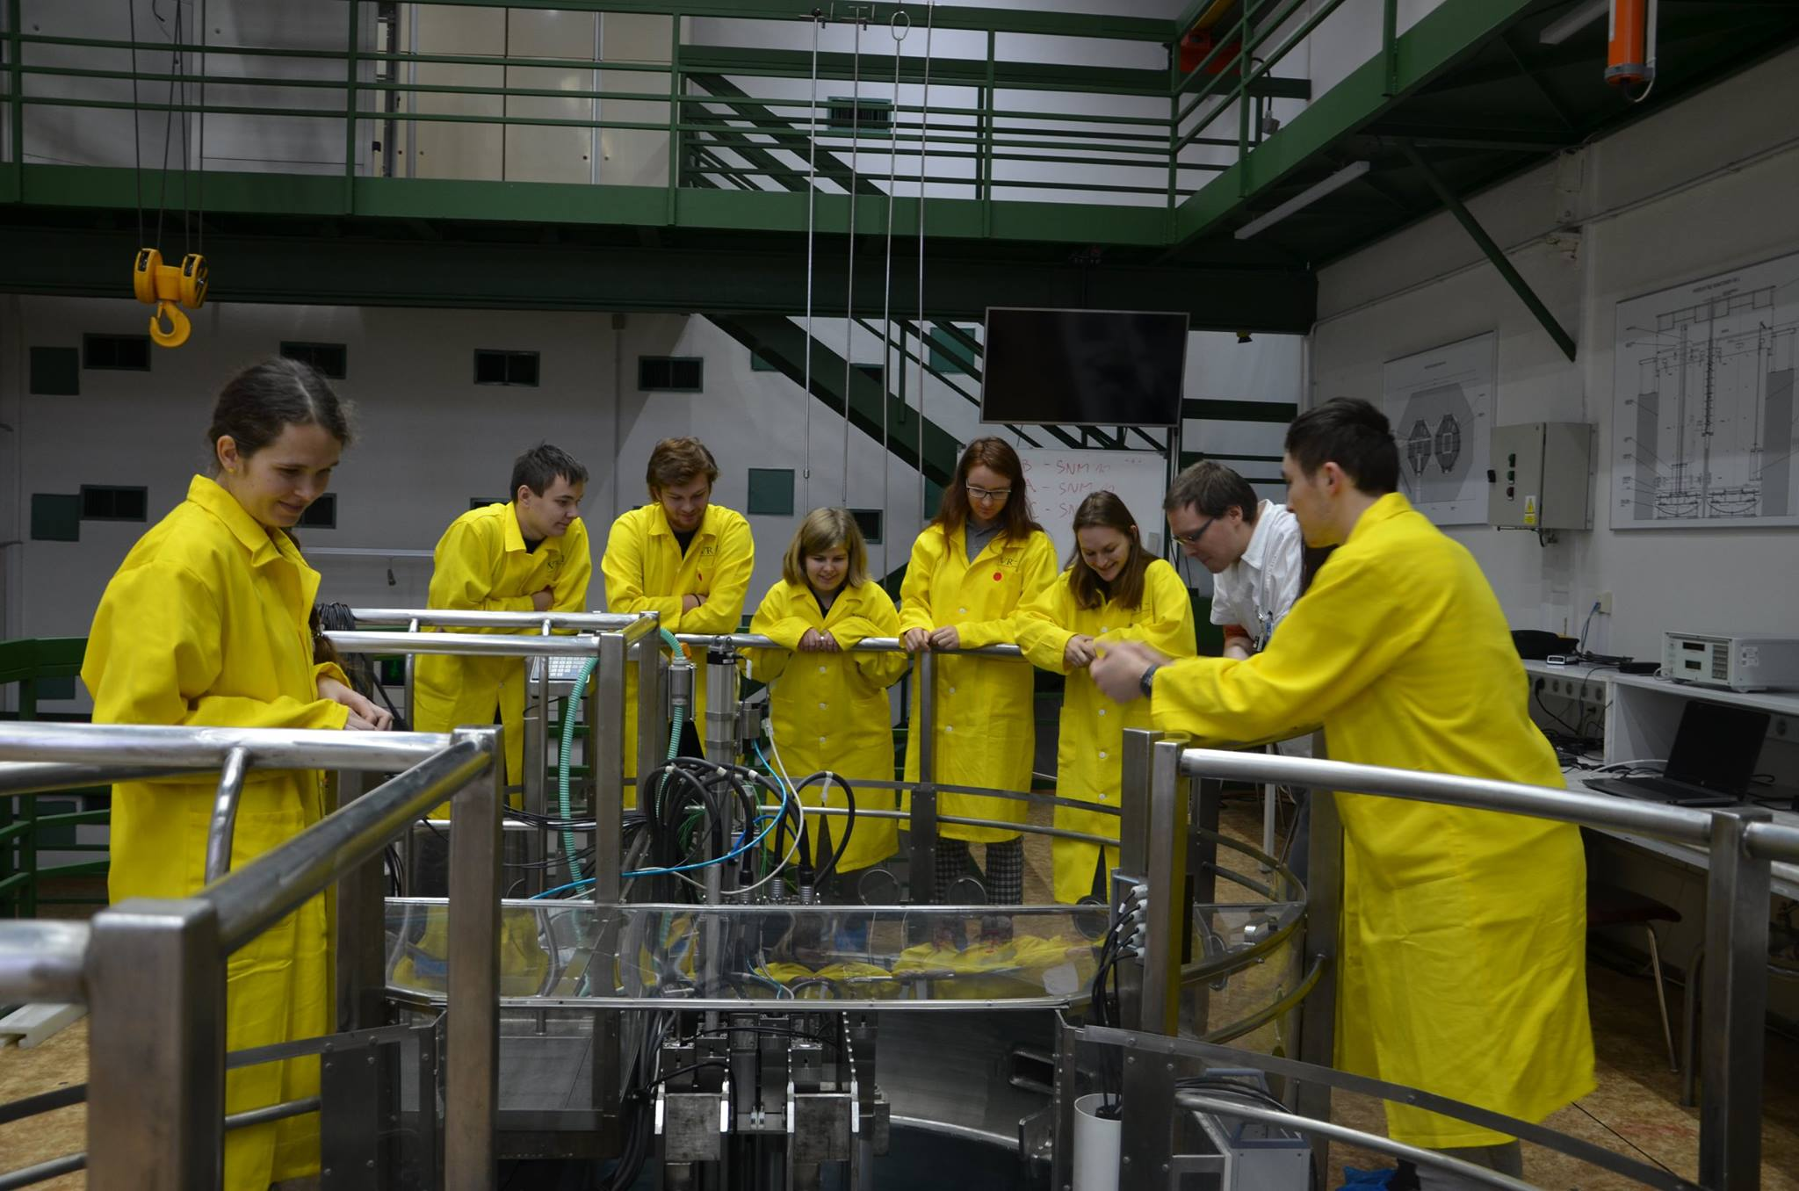
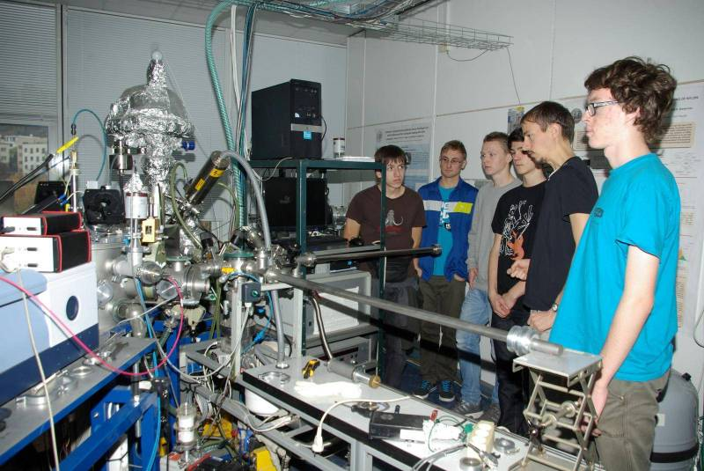
Den s Experimentální Fyzikou

Slide 10
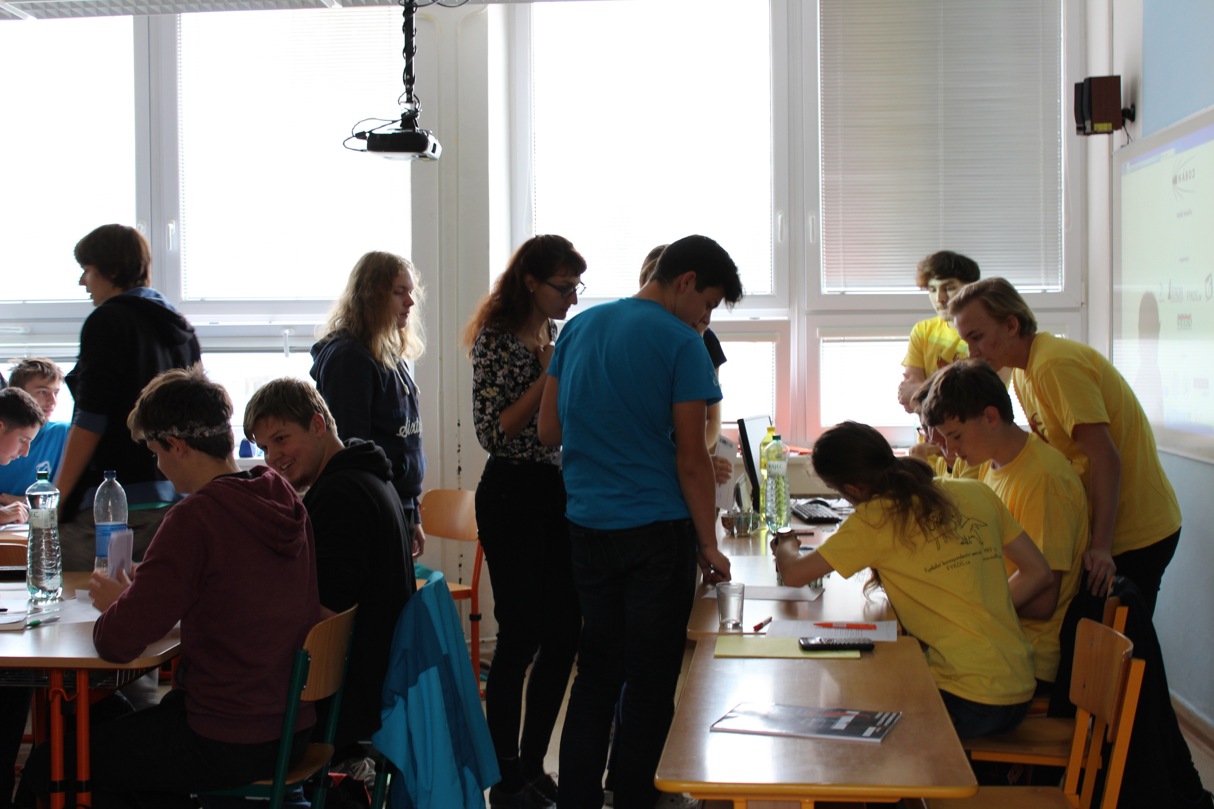
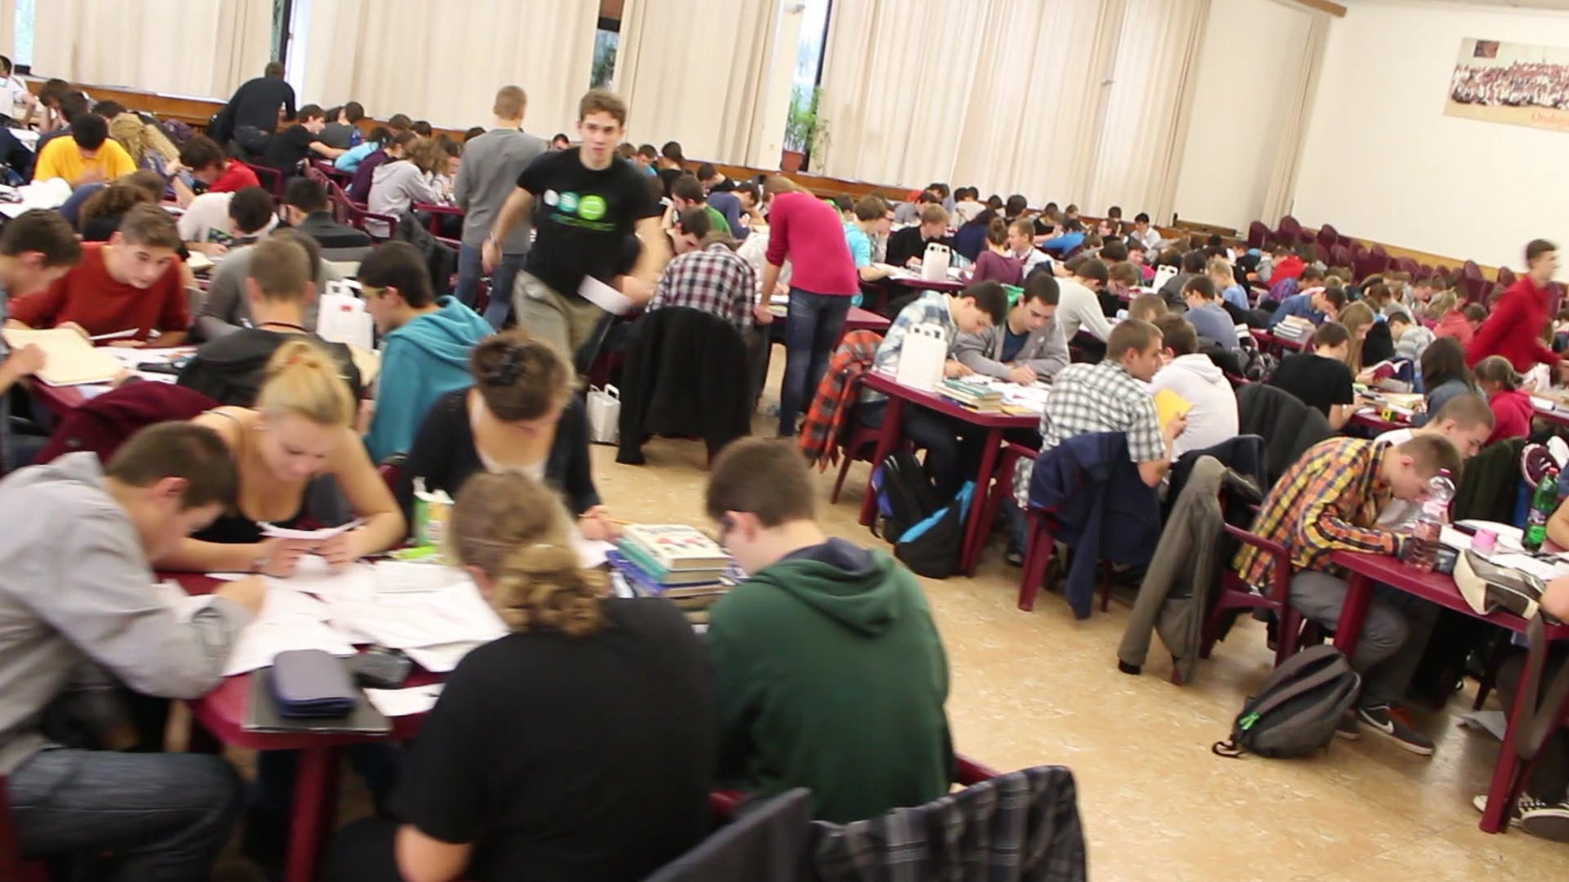
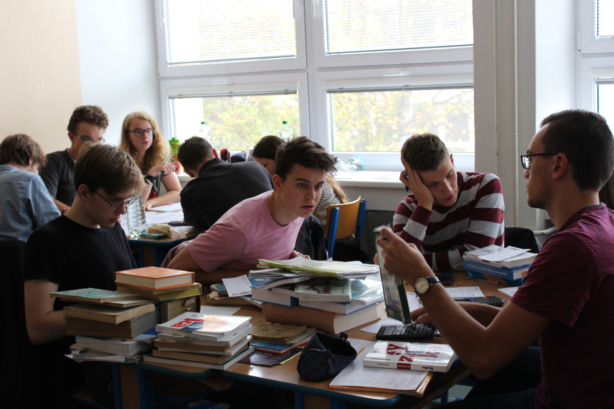
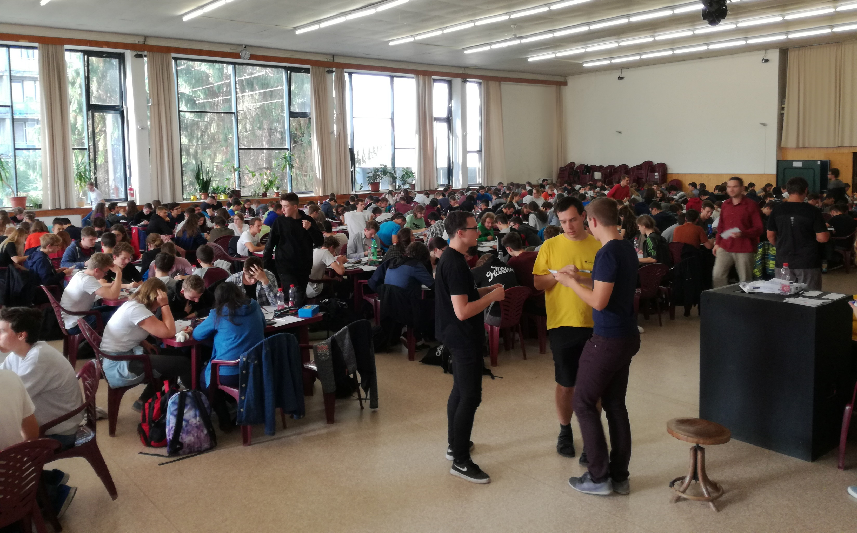
Fyzikální Náboj

Slide 11
Přednášky pro Středoškoláky

Slide 12
Výhody pre Stredoškolákov
Komplexné vedomosti zo stredoškolskej fyziky
Rozširovanie vedomostí až na univerzitnú úroveň
Podobná úroveň fyzikálnych vedomostí žiakov SŠ a univerzity
Priateľský prístup a dobrý kolektív
Motivácia do ďalšieho štúdia fyziky
Sociálne schopnosti
Interaktívne vzdelávanie

Slide 13
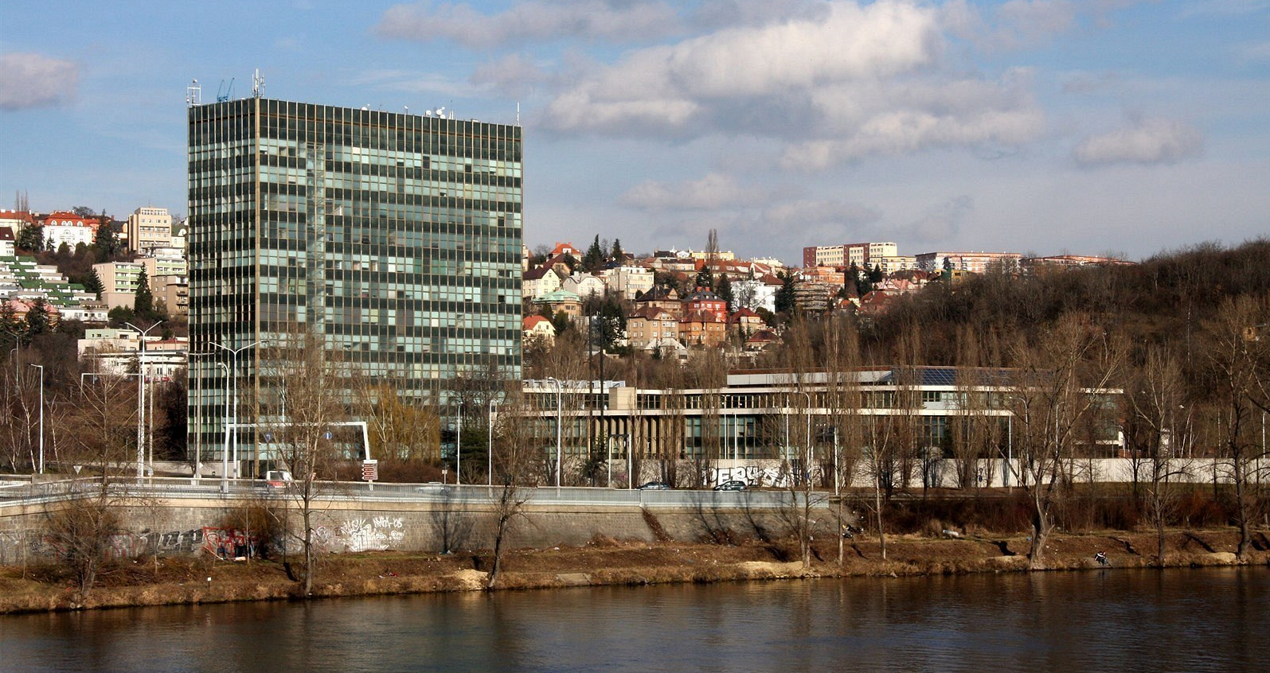
Výhody pre Univerzitných Študentov
Osobný rozvoj – pedagogické schopnosti, práca s ľuďmi, organizovanie akcií, skúsenosti do CV
Fyzika – lepšie pochopenie vďaka jej vysvetľovaniu, počítanie zaujímavých úloh
Super kolektív – noví priatelia, tímové akcie, výlety, pomoc pri štúdiu
FYKOSie akcie – ako organizátor – bezplatná účasť na sústredeniach, exkurziách, TSAFe ai.
Networking – široká sieť kontaktov, spolupráca s firmami, členstvo v IAPS LC Prague
Start-up atmosféra – nové nápady, moderný prístup, možnosti realizovať sa
Popularizácia – rozvíjanie schopnosti prezentovať a popularizovať vedu
Propagačné predmety – tričká, blok, perá ai.
24/7 – prístup na ÚTF
Drobné štipendiá

Slide 14
Aktivity FYKOSu pre Stredoškolákov
Fyzikální Korespondenční Seminář – vymýšľanie úloh, opravovanie riešení...
Soustředění – príprava sústredenia, prednášky, práca s účastníkmi - 2x ročne (september, marec/apríl)
FYKOSí Fyziklání – príprava úloh, propagácia, organizovanie pred súťažou a počas súťaže - 15. február 2019 (13. ročník), Praha
Fyziklání Online – príprava úloh, propagácia, IT vývoj - 28. november 2018 (8. ročník), online
Týden s Aplikovanou Fyzikou – organizovanie exkurzií, vedenie účastníkov
- medzinárodné vedecké centrá a výskumné inštitúcie (CERN, ESRF, BMW ai.)
Den s Experimentálnou Fyzikou – príprava exkurzií, vedenie účastníkov
- 9. november 2018, súčasť IAPS School Day
Fyzikální Náboj – organizácia súťaže v Prahe, Ostrave, Moskve...
- 16. november 2018 (Praha, Ostrava, Moskva)
Přednášky pro Stredoškoláky – prednášanie, práca s videom
- live stream na YouTube

Slide 15
Ďakujeme za pozornosť
Neváhajte nás kontaktovať
daniel.dupkala@fykos.cz
daniela@fykos.cz
fykos@fykos.org
FYKOSí webová stránka
https://fykos.cz
Přípravné soustředení MFF UK, Albeř, 5. september 2018

